Slide 1
И пусть поколения помнят
По дорогам Афганской войны
1979-1989

Slide 2
Цели и задачи
Данный проект позволяет расширить знания учащихся по темам «Внешняя политика СССР 1965-1985 гг.», «Внешняя политика СССР 1985-1991 гг.»;
Цель: Дать представление о государстве Афганистан;
Дать ученикам знания об Афганской войне и о ее роли в истории России и всемирной истории;
Воспитание чувства долга, ответственности и патриотизма.
Задачи: Показать учащимся неизвестные страницы войны.

Slide 3
Географическое положение Афганистана
Афганистан занимает стратегическое положение в Центральной Азии. Через территорию этого государства можно провести самые короткие коммуникации, связывающие страны Азии, страна богата полезными ископаемыми. Это заметили ещё английские колонизаторы в XVIII веке, пытаясь сделать из него колонию. Но мужественная борьба местных племён не дала свершиться этим планам.
В XX веке эта борьба началась между СССР и США в результате «холодной войны»
Началось вмешательство во внутренние дела Афганистана.

Slide 4
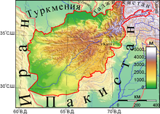
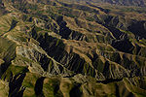
Афганистан — страна гор и пустынных плоскогорий. Климат Афганистана субтропический континентальный, холодный зимой и сухой, жаркий летом. Население занималось земледельем и скотоводством. По данным переписи (1979 г.) здесь проживало 15 540 тыс. человек. Из них 2,5 млн. были кочевниками. В городах проживало 17 % населения.
Это государство многонациональное. Пуштуны – 52 % населения; таджики – 20 % населения; 28 % составляют хазарейцы, узбеки, пашаи, киргизы, джаты и многие другие.
Религия – ислам.

Slide 5
Советско-афганские отношения до 1979 года
Советский союз был первой страной который признал независимость Афганистана. СССР оказывал экономическую помощь Афганистану. В апреле 1978 года в стране началась революция. Президент Мухаммед Дауд вместе с членами своей семьи был казнён, а к власти пришла коммунистическая Народно-демократическая партия Афганистана (НДПА).Россия никогда не совершала агрессии против Афганистана. Но после событий гражданской войны в ДРА уклониться от вмешательства в Афганские дела было невозможно. Моджахеды увидели угрозу исламу. 15 марта 1979 они устроили антиправительственный мятеж и захватили значительную часть территории Афганистана.

Slide 6
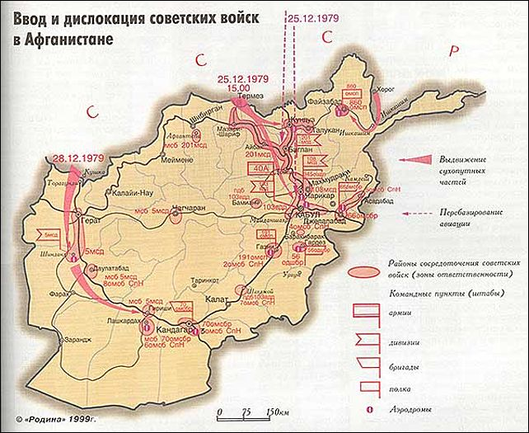
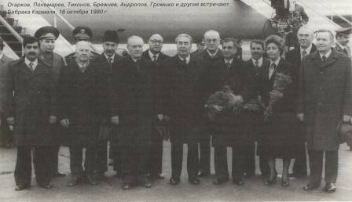
Решение о вводе войск было принято на заседании Политбюро 12 декабря 1979 года
С целью предупреждения агрессии извне и укрепления южных рубежей дружественным режимом в Афганистан по решению узкого круга членов Политбюро ЦК КПСС (Ю. В. Андропова, Д. Ф. Устинова, А. А. Громыко и Л. И. Брежнева) были введены Вооружённые силы СССР. С этой целью действующий президент Х. Амин был заменен на ставленника СССР — чрезвычайного полномочного посла республики Афганистан в Праге Б. Кармаля.
Официальный режим Б. Кармаля получал значительную и разностороннюю — военную, финансовую и гуманитарную — поддержку Советского Союза. Политическую, военную, финансовую и иную помощь моджахедам оказывали США, западно-европейские и ряд азиатских стран.

Slide 7
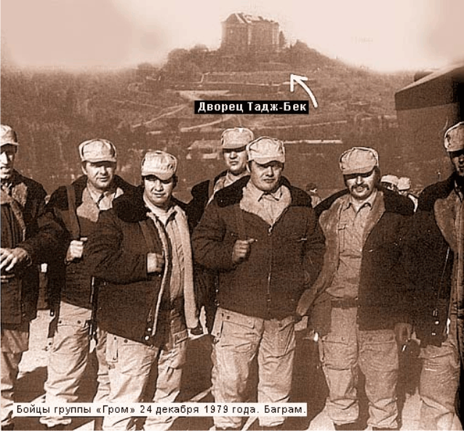
Штурм Дворца Амина
27 декабря 1979 г., в 19.30 «мусульманским» батальоном и спецгруппами КГБ начата операция по захвату резиденции Амина – дворца Тадж-Бек. В ходе штурма дворца Амин, до последнего момента не подозревавший, что вычеркнут из планов Советского руководства был убит. Новым руководителем ДРА стал Б. Кармаль.

Slide 8
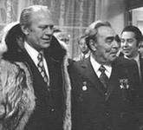
Крах «политики разрядки»
29 декабря 1979 г., произошел резкий обмен заявлениями по прямой связи Москва – Вашингтон между Картером и Брежневым. Америка недвусмысленно предупредила СССР о негативных последствиях его шага.
США восприняли ввод советских войск в Афганистан как попытку СССР установить контроль над всем центральноазиатским нефтяным регионом, что угрожало экономическим интересам США.
Происходит резкое ухудшение советско-американских отношений:
1. Отказ США ратифицировать договор ОСВ-2;
2. Бойкот летней Олимпиады в Москве 1980 г.;
3. Крах «политики разрядки».

Slide 9
Действия советских войск в Афганистане
Главная цель советского военного присутствия в ДРА -оказание помощи в стабилизации обстановки и отражению возможной агрессии извне. Войска должны были стоять по гарнизонам и не ввязываться в гражданскую войну, защищать местное население от банд, распределять продовольствие, горючее. Ввод войск должен был носить кратковременный характер!
Но постепенно советские войска были втянуты в гражданскую войну и операция стала носить затяжной характер . Многие афганцы стали смотреть на наших солдат как на оккупантов, пришедших завоевывать их родину. Если бы смена власти в Кабуле (свержение Амина) не сопровождалось открытым военным вмешательством, обстановка очень быстро стабилизировалась бы. Но высшее советское политическое руководство решило перестраховаться и укрепить позиции нового режима Б. Кармаля за счёт ограниченного контингента. Военные действия охватили весь Афганистан.

Slide 10
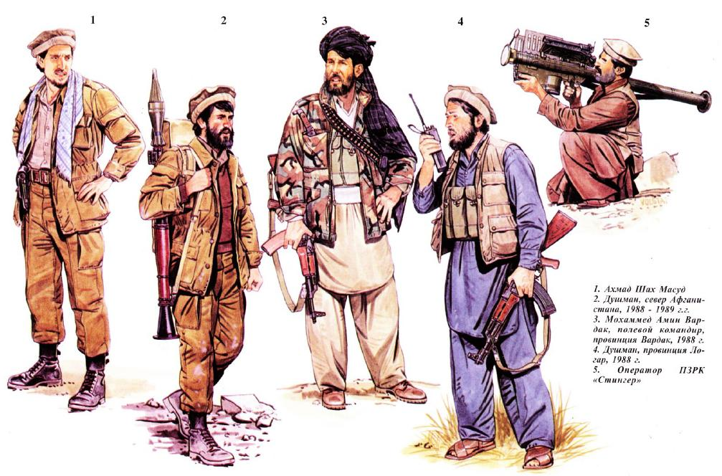
Для противодействия СССР США создало негласную коалицию: Пакистан, Китай, Иран, Саудовская Аравия, ряд западноевропейских стран. Они оказали большую помощь. У моджахедов появилось современное оружие, стали активно применять партизанскую тактику боя. Благодаря иностранным специалистам подготовка мятежников совершенствовалось из года в год. На территории Пакистана было создано движение «Талибан».
Советская армия также стала менять стратегию и тактику военных действий: стали проводиться рейды спецназа для уничтожения караванов и баз «духов», «ковровые» бомбардировки, глубокая разведка, отход от шаблонов, охрана караванов. В целом советские войска научились противостоять противнику. На высоте оказалась и наша контрпропаганда, и прежде всего потому, что афганцы действительно получили возможность строить новую жизнь.

Slide 11
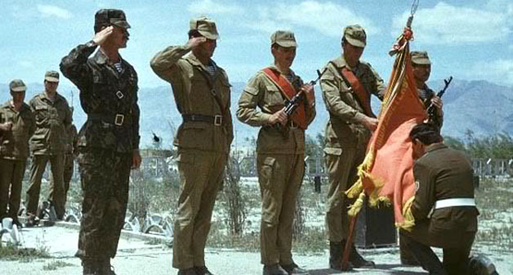
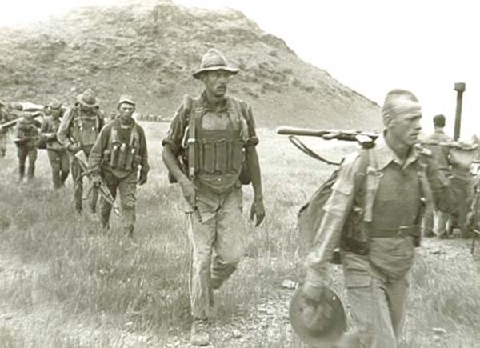
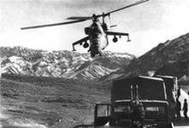
Время выбрало нас, Закружило в афганской метели. Нас позвали друзья в грозный час - Мы особую форму надели. И в огне горных, трудных дорог Своей кровью кропили походы, Не заметили в вихре тревог, Как минуты прессуются в годы.

Slide 12
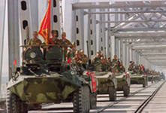
Вывод войск из Афганистана
В 1985 году в СССР началась «перестройка». Новое руководство СССР испытывая экономические и политические трудности, для улучшения международного имиджа страны решила вывести войска из Афганистана, но при этом сохранялась помощь демократическому правительству ДРА.
15 мая 1988 года после подписания Горбачевым соответствующего соглашения, первые шесть полков из северных провинций двинулись домой. 15 февраля 1989 - окончание вывода войск из Афганистана.

Slide 13
Итоги войны
После окончания войны в СССР были опубликованы цифры погибших советских солдат с разбивкой по годам:
1979 год 86 человек
1980 год 1484 человека
1981 год 1298 человек
1982 год 1948 человек
1983 год 1446 человек
1984 год 2343 человек
1985 год 1868 человек
1986 год 1333 человека
1987 год 1215 человек
1988 год 759 человек
1989 год 53 человека
Итого — 13 833 человека.
Эти данные впервые появились в газете «Правда» 17 августа 1989 года. В дальнейшем итоговая цифра несколько увеличилась, предположительно за счёт умерших от последствий ранений и болезней после увольнения из вооружённых сил. По состоянию на 1 января 1999 года безвозвратные потери в Афганской войне (убитые, умершие от ран, болезней и в происшествиях, пропавшие без вести) оценивались следующим образом:
Советская армия — 14 427
КГБ — 576
МВД — 28
Итого — 15 031 человек. Санитарные потери — почти 54 тыс. раненных, контуженных, травмированных; 416 тыс. заболевших.

Slide 14
Каждый день войны обходился в 10-11 миллионов рублей
Потери в технике, по официальным данным, составили:
147 танков,
1314 бронемашин (БТР, БМП, БМД, БРДМ),
510 инженерных машин,
11 369 грузовиков и бензовозов,
433 артсистемы,
118 самолётов,
333 вертолета.

Slide 15
Однако мир в Афганистане не наступил…
Но в 1989 году мы не уходили из Афганистана побеждёнными!
В политическом и военном плане состоятельность нашей афганской политики была очевидно всему миру. Афганистан и после вывода войск оставался дружественным нам государством. Сейчас же афганский хаос (терроризм, порождённый движением «Талибан») угрожает всему миру. И в 2003 году наш главный критик США сами вторглись в Афганистан и продолжают борьбу начатую СССР.

Slide 16
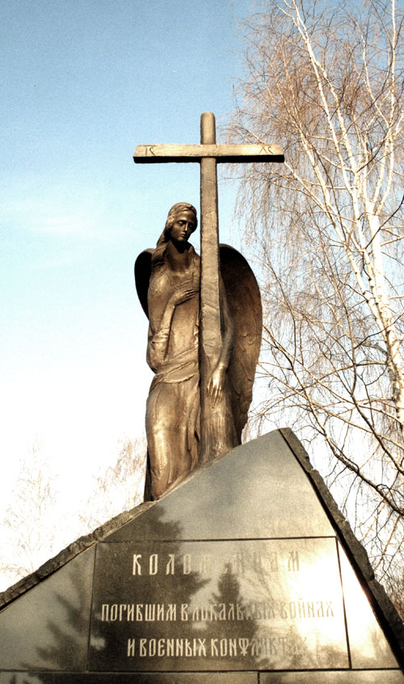
Афганистан болит в моей душе, И все, кого я встретил и не встретил, Пусть будут долго жить на этом свете, Как тишина на дальнем рубеже.
Кому нужна была эта война?
Кому нужны были эти страдания?
И кто мог видеть эти глаза,
Глаза ребят, полных непонимания?
Но кто из них страдал от ран,
От боли сердца неземной,
Когда ребят косил Афган
Своей безжалостной рукой.
Кто видел матерей глаза,
Забывшие про сон.
Глаза, распухшие от слёз,
Души и сердца стон.
И пусть не думают они,
Что позабыть всё можно враз.
Ни день, ни час, ни даже миг
Не вырвать никогда из них.

